Slide 1
ТАУЭРСКАЯ ТЮРЬМА
Выполнил(-а)
Ученица 11 класса
Снытко Елизавета Евгеньевна

Slide 2
Актуальность данного проекта заключается в том, что в Лондоне есть большой туристическая крепости Тауэр, но туристы не имеют возможности посетить все ее места , поэтому этот проект может познакомить людей с историей возникновения наиболее популярного места, Тауэрской тюрьмы.

Slide 3
Цели
Расширить свои знание о истории и возникновение Тауэрской тюрьмы, а также познакомить аудиторию с интересными легендами и правилами крепости.
Задачи
Изучить историю возникновения Тауэрской тюрьмы, интересные факты и легенды.

Slide 4
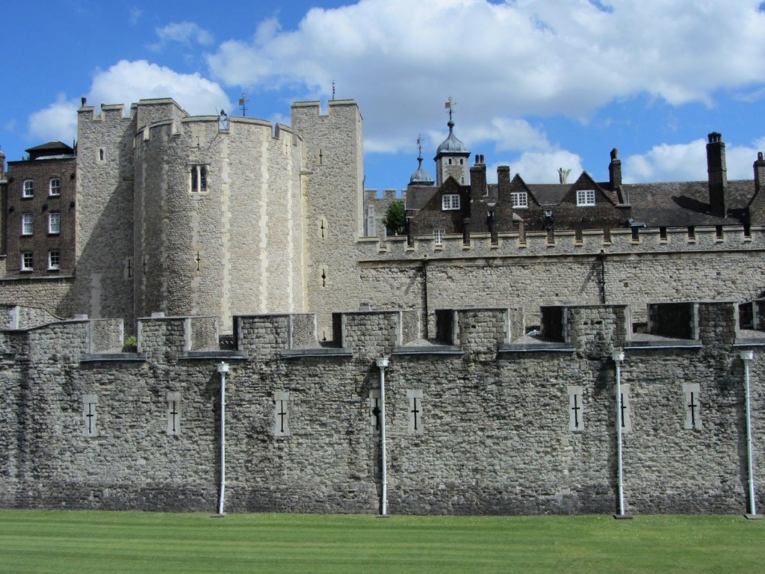

Slide 5
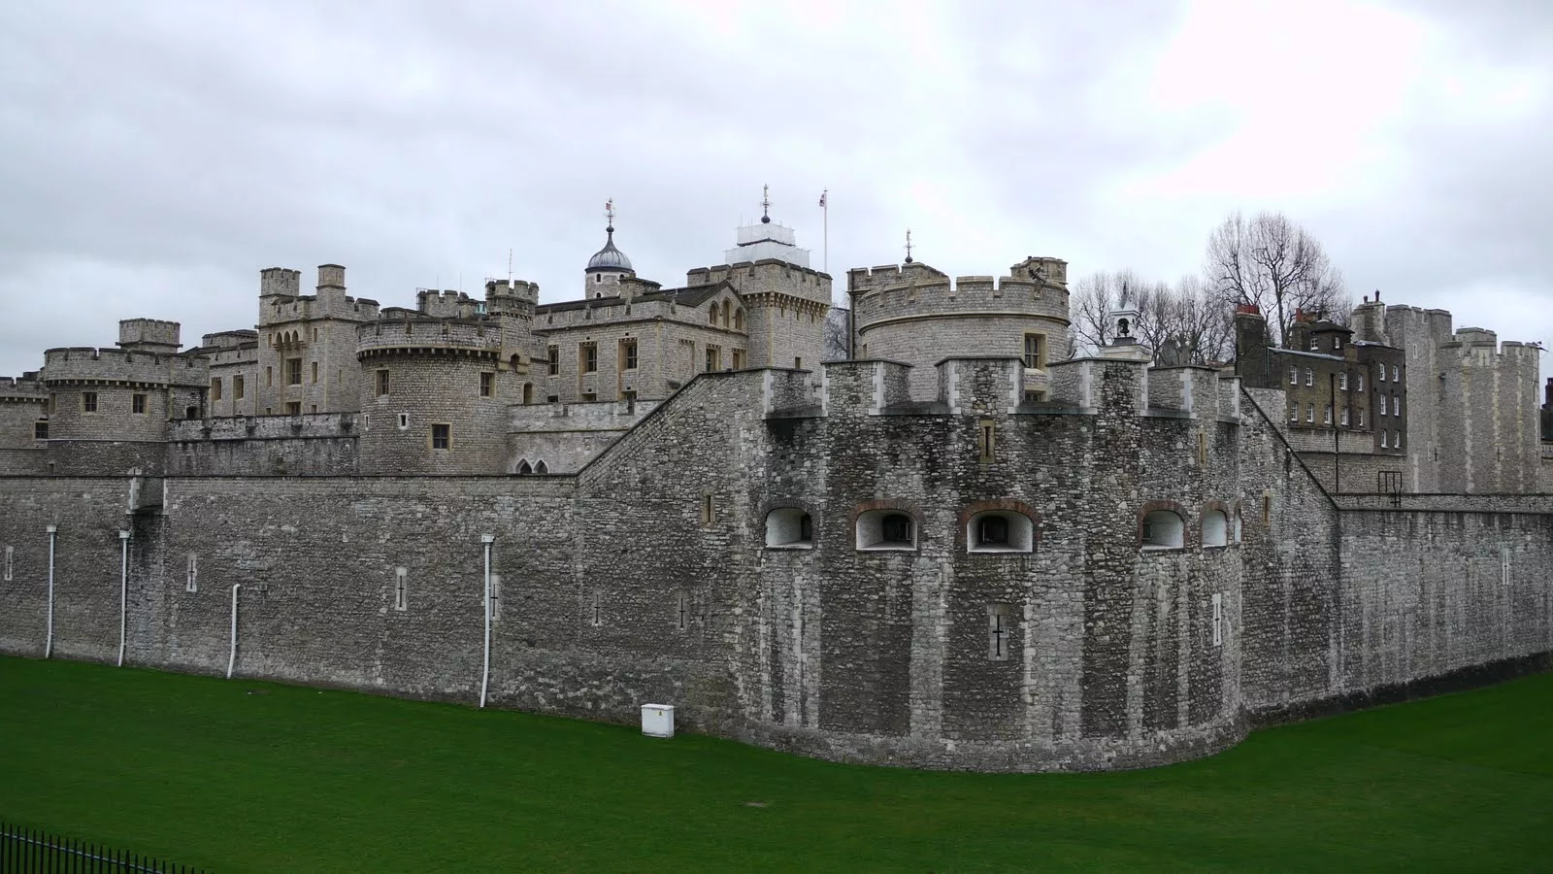

Slide 6
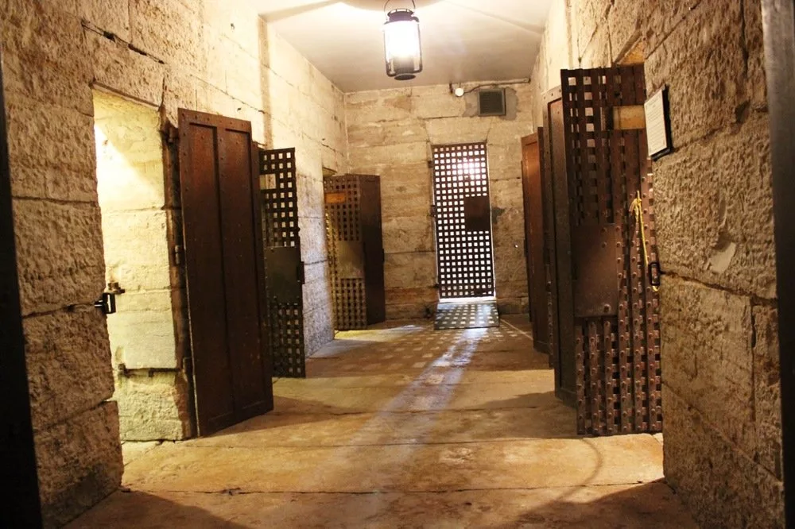
Так выглядит Тауэрская тюрьма изнутри

Slide 7
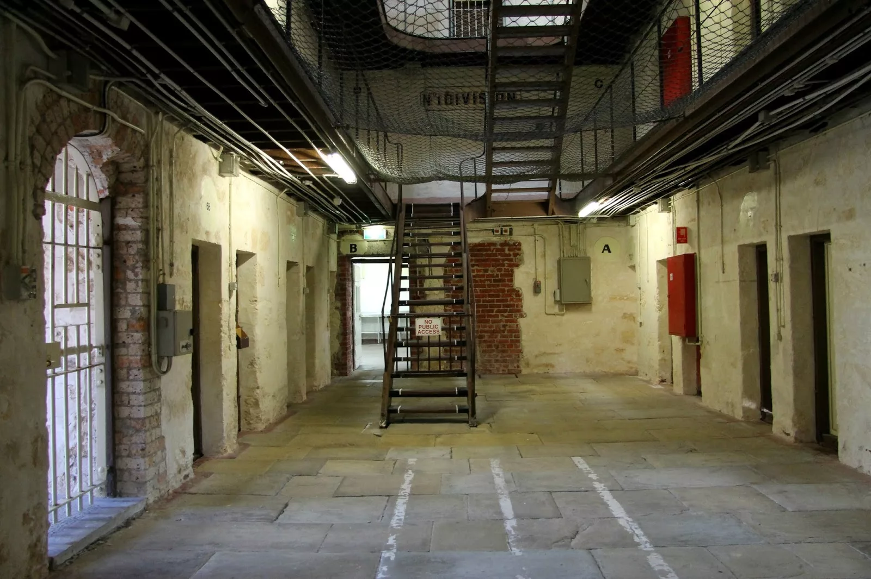

Slide 8
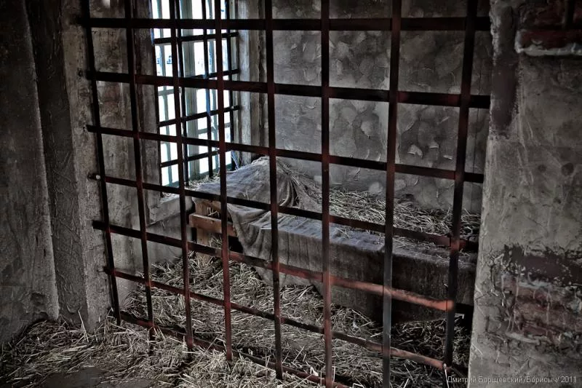

Slide 9
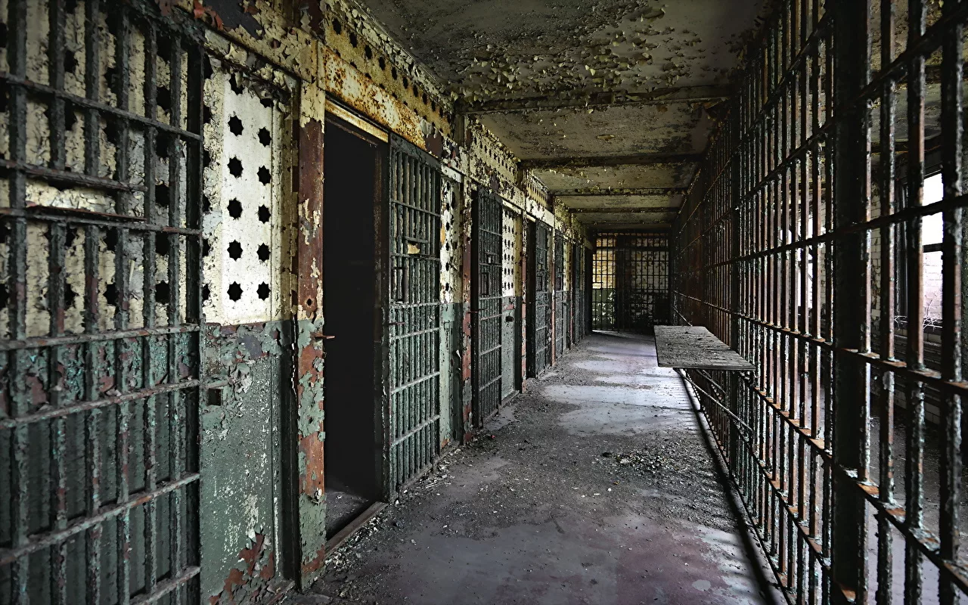

Slide 10
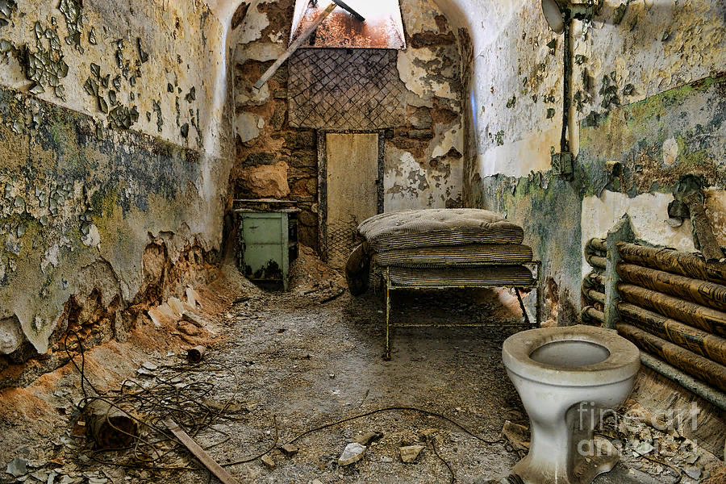

Slide 11
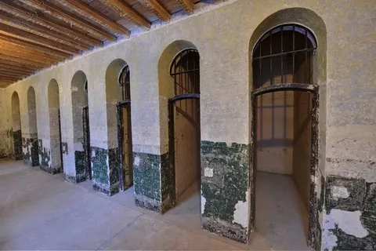

Slide 12
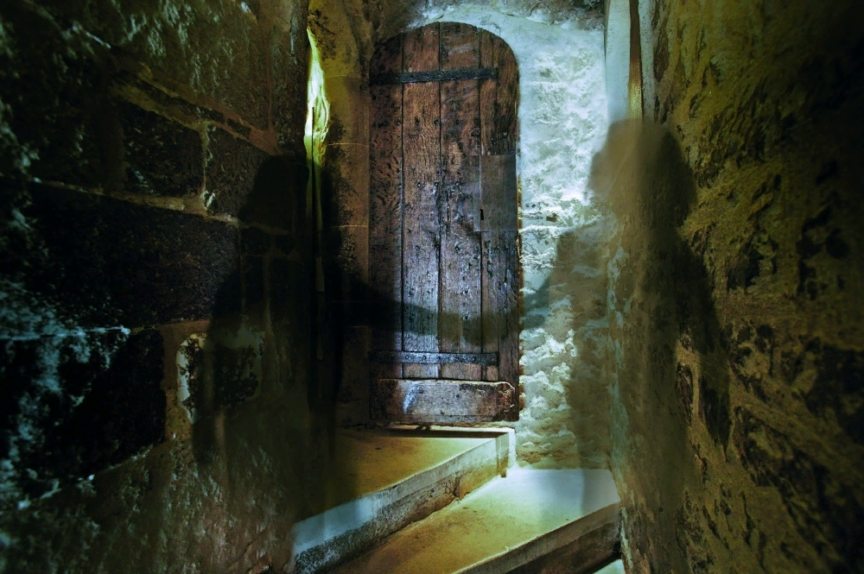
С Тауэром связано множество легенд, ведь это старейшая крепость Лондона. Здесь полно тайн, сокровищ и призраков. Каждый страж Тауэра хотя бы раз в жизни сталкивался с приведениями замка, причем многие из них настроены весьма агрессивно.

Slide 13
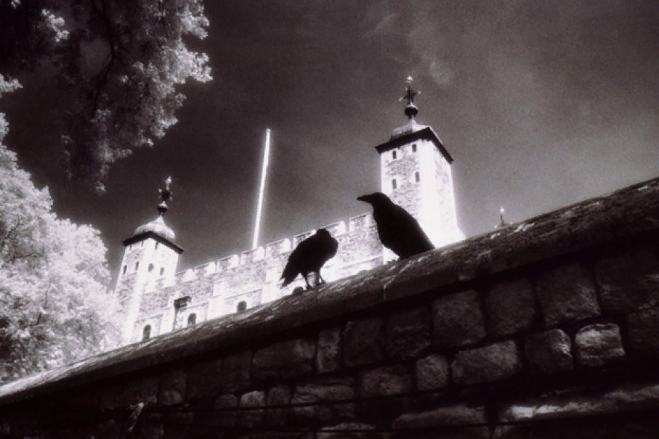

Slide 14
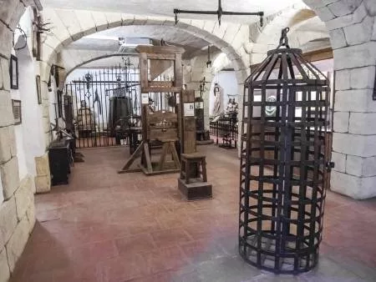
Орудия пыток Тауэрской тюрьмы, сейчас это музей.

Slide 15
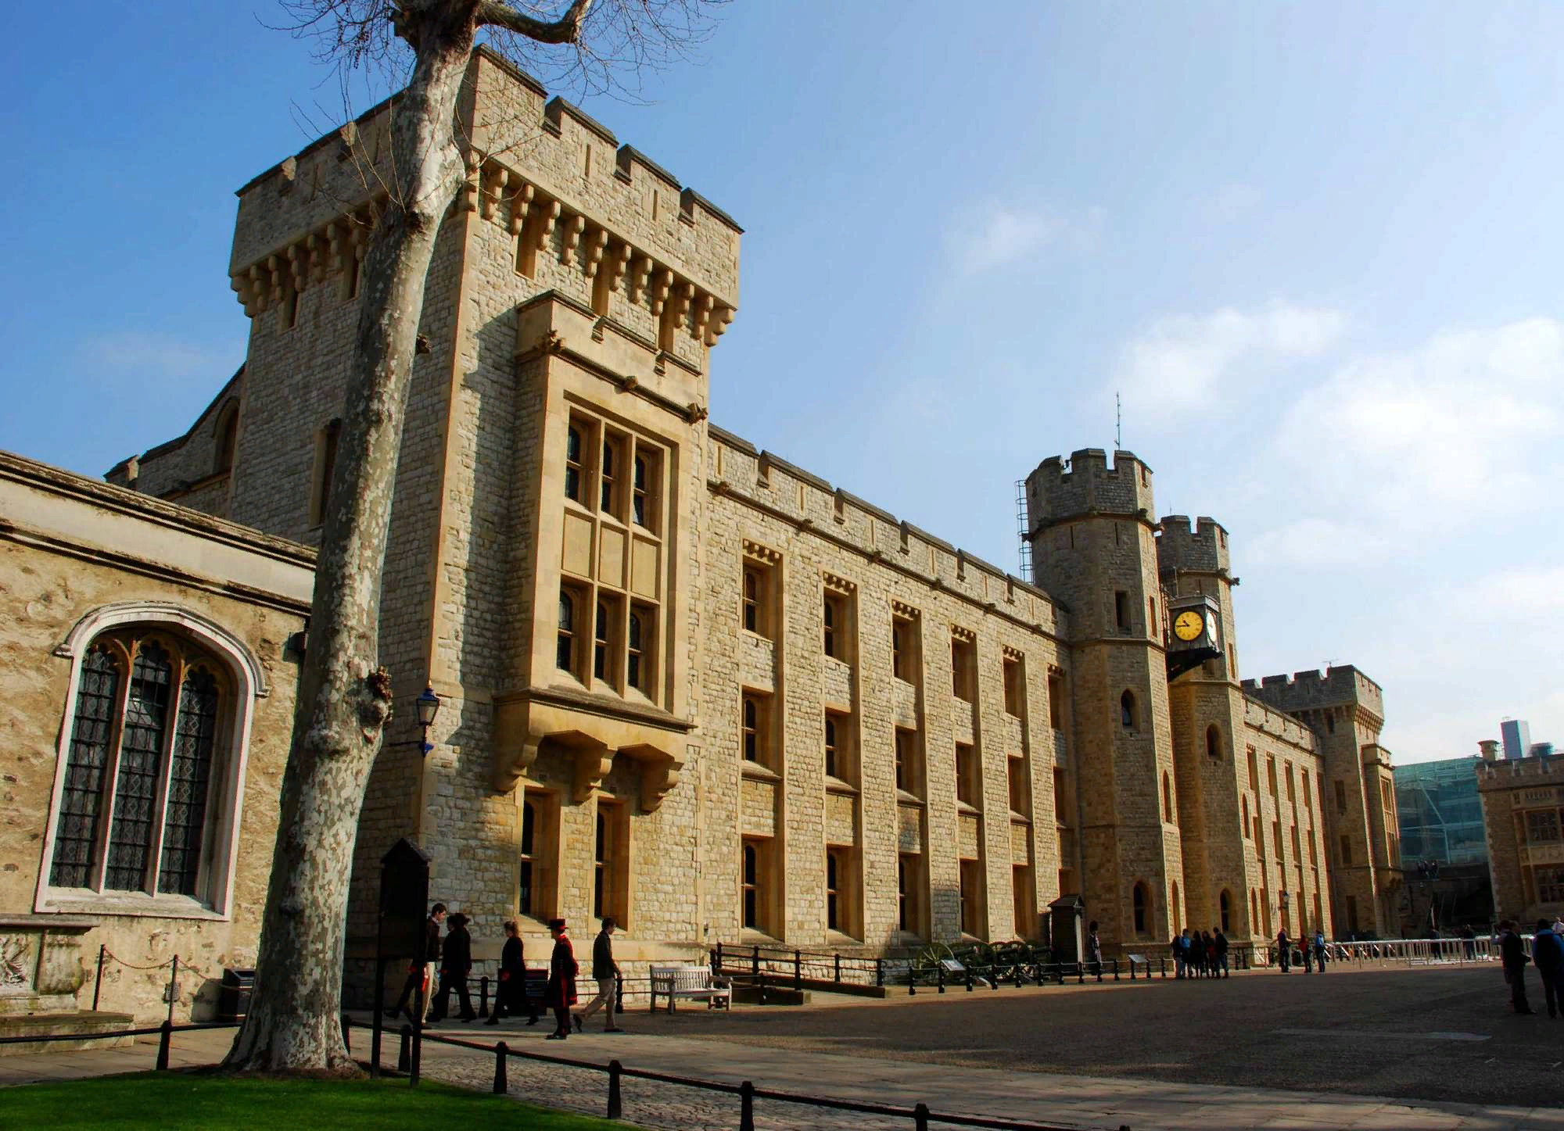
Сейчас Тауэр выглядит именно так.

Slide 16
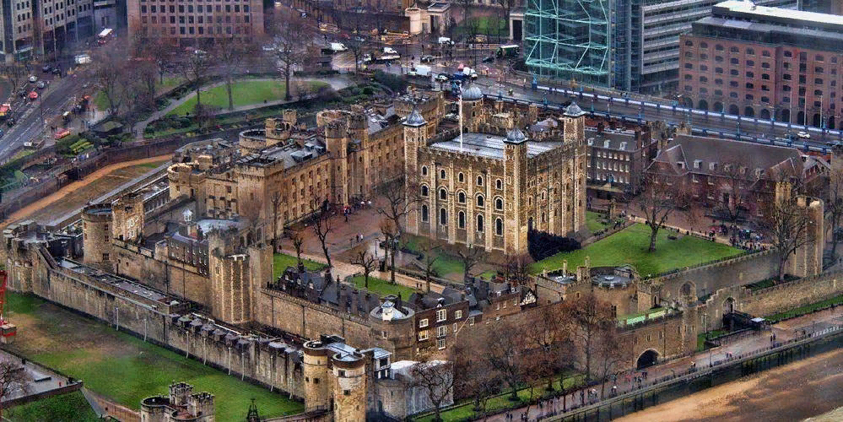

Slide 17
Спасибо за внимание

